Slide 1
Prosedur Praktis Perancangan Filter Digital IIR
Untuk Semua Jenis Filter
(LPF, HPF, BSF, BSF)

Slide 2
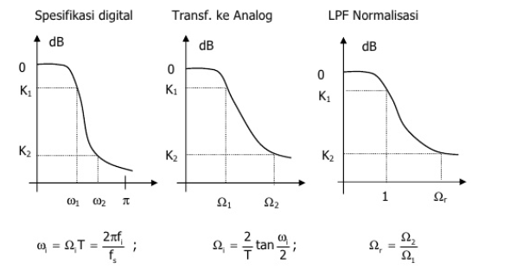

Slide 3
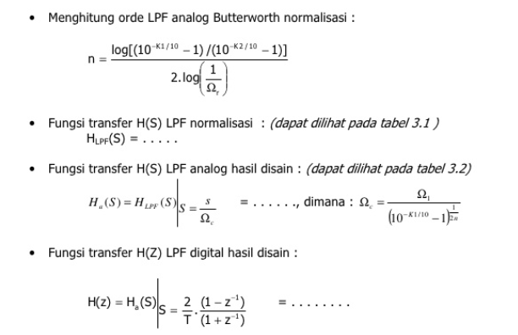

Slide 4
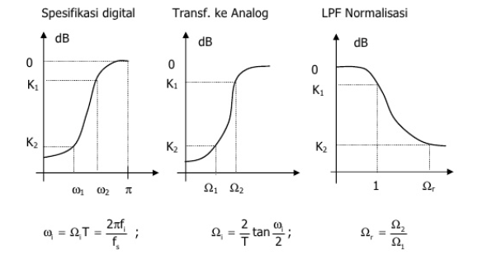

Slide 5
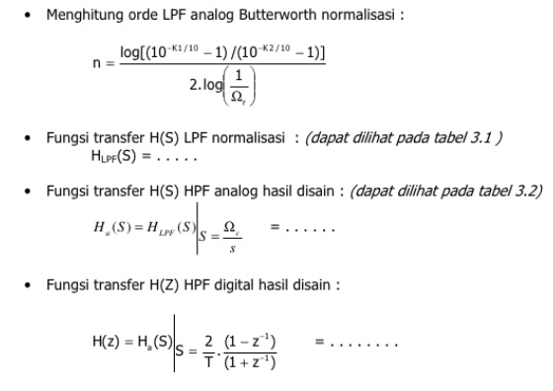

Slide 6
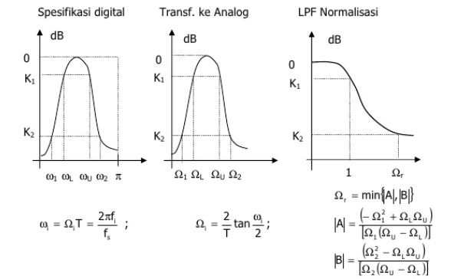

Slide 7
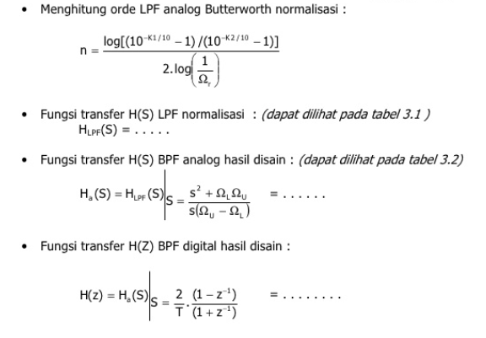

Slide 8
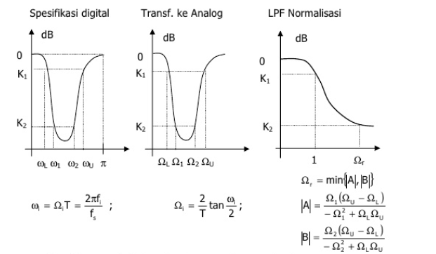

Slide 9
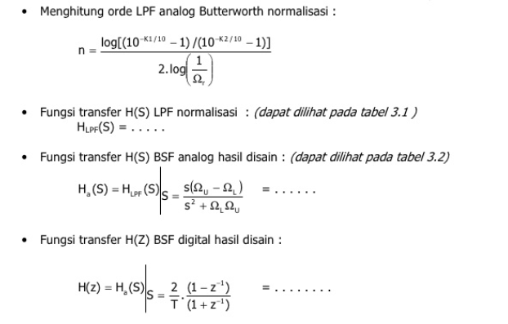

Slide 10
Tabel Polinom Butterworth

Slide 11
Latihan
Disain filter digital IIR Butterworth dengan spesifikasi sebagai berikut :
Mempunyai redaman lebih dari 10 dB pada frekuensi kurang dari 100 Hz dan lebih dari 1000 Hz
Mempunyai redaman kurang dari 2 dB pada frekuensi antara 300 Hz dan 700 Hz
Laju sampling 4 KHz

Slide 13
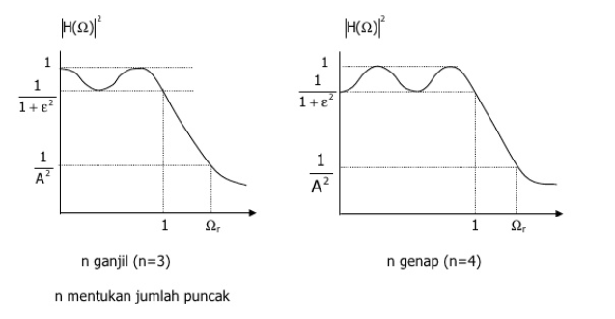

Slide 14
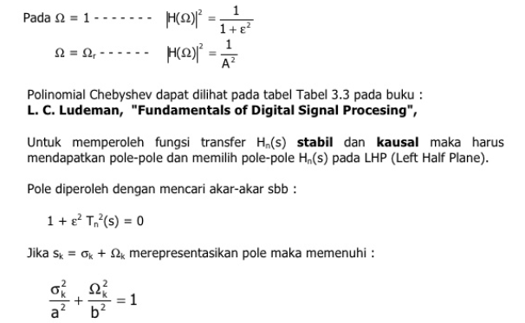

Slide 15
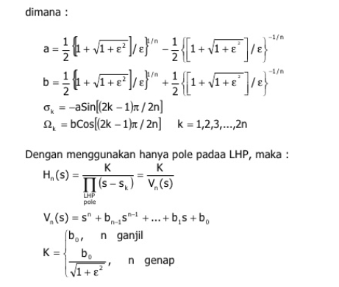

Slide 16
Tabel Chebyschev 1-2 untuk ripple 0,5 dB dan 1 dB

Slide 17
Tabel Chebyschev 1-2 untuk ripple 2 dB dan 3 dB

Slide 18
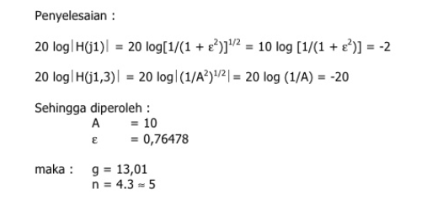

Slide 19
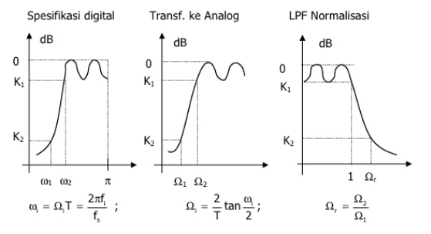

Slide 20
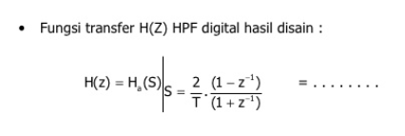

Slide 21
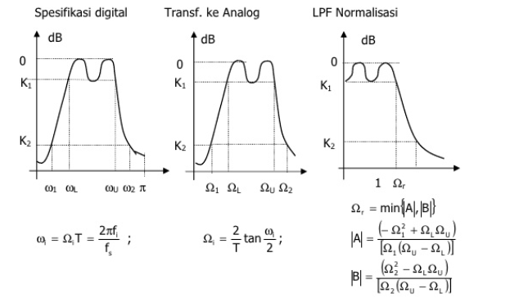

Slide 22
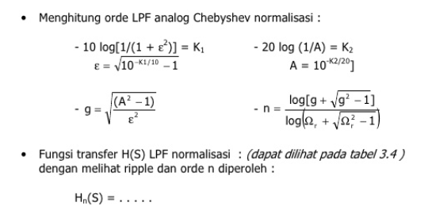
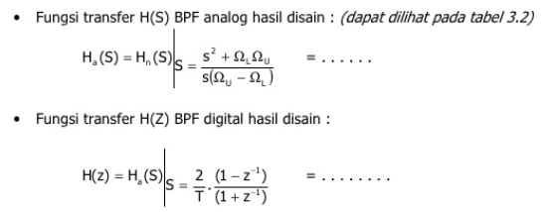

Slide 23
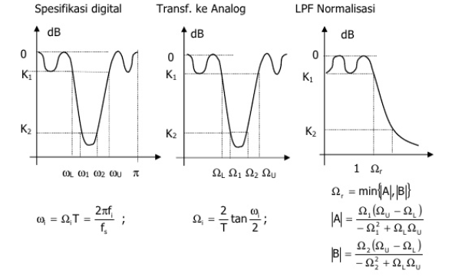

Slide 24
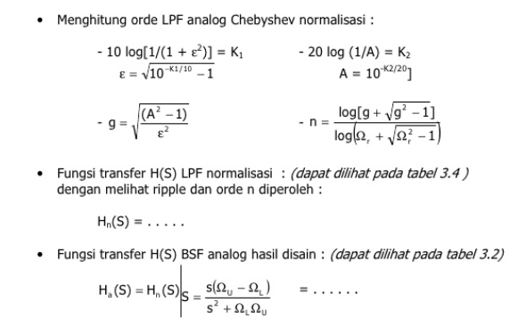
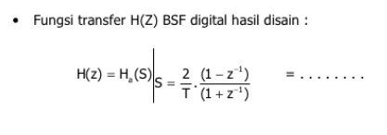

Slide 25
Latihan
Disain filter digital IIR Chebyshev dengan spesifikasi sebagai berikut :
Mempunyai redaman lebih dari 10 dB pada frekuensi kurang dari 100 Hz dan lebih dari 1000 Hz
Mempunyai redaman kurang dari 2 dB pada frekuensi antara 300 Hz dan 700 Hz
Redaman ripple 2dB
Laju sampling 4 KHz

